Slide 1




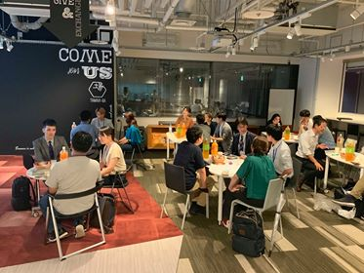
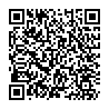
with京大オリジナル
第17回「テクノロジーと
生活リハビリテーション」
●イベント概要●
「ふれデミックカフェ」は、研究者をお招きし、研究内容について観客参加型でディスカッションを
行うサイエンスカフェ形式のイベントです。「ふれデミックカフェ」には、人とのふれあいや
繋がりをきっかけにイノベーションが生まれる場になるようにという思いを込めています。
大学との共同研究に関心のある方、事業化を目指す最新研究事例に触れたい方、事業化に向けた研究
について意見交換をすることに興味のある方は是非ご参加ください。
2022月1月18（火）16:30～17:30
会 場：①京都リサーチパーク「イノベーション
ルーム」
②オンライン（ZOOM）
※①会場参加か②オンライン参加かをお選びいた
だけます。
対 象：ウェルネス・モノづくり領域の
企業や研究者の方々
参加費：無料
定 員：①会場参加：5名
②オンライン参加：20名程度
●タイムスケジュール（あくまで目安のため変更になることがあります。）
16:30～17:00 岡橋先生のライトニングトーク
17:00～17:30 ディスカッション
●先生からのコメント
作業療法士として幅広く認知機能や日常生活動作のリハビリテーションに携わった経験から、Virtual Realityなどの先端技術を用いた学際的研究に取り組んできました。テクノロジーの導入によって、仮想の社会生活場面で安全に模擬練習したり、その評価結果を可視化したり、遠隔の家族がモニターしたりすることが可能となります。将来の医療や高齢者支援において どのように実装できるのか。当日、皆様と議論できるのを楽しみにしています。
■お問い合わせ
主催：京都リサーチパーク株式会社 イノベーションデザイン部 （倉地、河端）
〒600-8813 京都市下京区中堂寺南町134 TEL: 075-315-8491 MAIL: krp-id@krp.co.jp
■協力：京大オリジナル株式会社
イベント
申 込 は
コ チ ラ

Slide 2
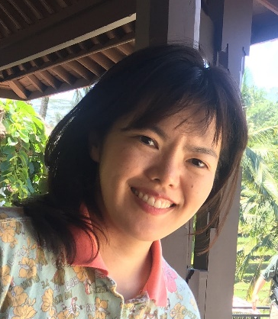
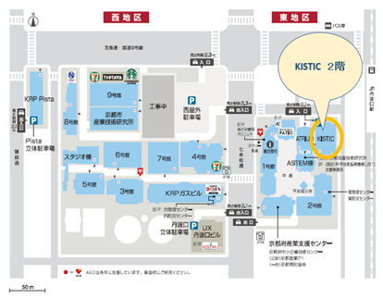
ふれデミックカフェ＠KRP with京大オリジナル
第17回
岡橋さやか 助教（京都大学医学研究科・
国立長寿医療研究センター）
2022年1月18日（火）16:30～17:30
略歴：
2004年3月 金沢大学医学部保健学科 卒業
2004年4月 奈良県総合リハビリテーションセンター 作業療法士
2010年3月 神戸大学大学院医学研究科 博士前期課程修了 修士（保健学）
2011年4月 名古屋大学医学部保健学科 作業療法学専攻 助教
2012年2月 京都大学大学院医学研究科 人間健康科学系専攻 助教
2014年9月 神戸大学大学院システム情報学研究科 博士後期課程修了 博士（学術）
2021年11月 国立長寿医療研究センター 老年学・社会科学研究センター
主任研究員（クロスアポイント）
●サイエンスカフェとは
サイエンスカフェとは、1997年から1998年にかけて、イギリスとフランスで同時発生的に行われた
のが起源とされる、カフェのような雰囲気の中で科学を語り合う場です。
特徴としては、話題提供者と参加者、参加者同士の双方向のコミュニケーションをとることに重き
を置いて いることが挙げられます。
また最近では、サイエンスカフェはオープンイノベーションの側面でも語られるようになっています。
楽しく語らいながら新しい知識や技術を取り入れることで、イノベーションを加速させるきっかけ
になることが期待されています。
●KRP OPEN INNOVATION CLUBとは
「KRP OPEN INNOVATION CLUB」は、2019年5月にKRP㈱が創設した、異業種との出会い、連携に
よって、新しいビジネスを生み出す法人向け有償会員制度です。
“新しいビジネスをつくる“目的で集まった正会員に対し、若手起業家や学生、国内外のスタート
アップ企業等、さまざまな方との出会いを提供しています。
「ふれデミックカフェ＠KRP with京大オリジナル」は、本会員制度のアカデミア会員である京大オリ
ジナル㈱の協力を得て、KRP㈱が主催するイベントです。
●会場ご案内
①京都リサーチパーク「イノベーションルーム」
京都市下京区中堂寺南町134 KISTIC 2階
※当日はマスク着用の上、こまめな手洗い・手指消毒に
ご協力くださいますようよろしくお願いします。
②オンライン（ZOOM）
※お申込みいただいた方には、別途zoomミーティングのURLを
ご送付いたします。
●今後の予定（予告なく変更する場合があります。予めご了承ください。）
今後のふれデミックカフェ＠KRP with京大オリジナルもご期待下さい。
第18回：2月18日（金）
第19回：3月18日（金）

